Slide 1
La radiothérapie externe et la curiethérapie
Sophie Boisbouvier
Manipulatrice en électroradiologie médicale, Msc, PhD student
Département de radiothérapie
Centre Léon Bérard
02 décembre 2024

Slide 2
Plan du cours
Introduction
La radiothérapie externe
Le parcours des patients
La curiethérapie
Les effets secondaires
Consignes aux patients

Slide 3
Introduction
La radiothérapie: spécialité médicale utilisant les rayonnements ionisants en tant qu’agent de traitement avec l’objectif de guérir ou de soulager des patients atteints d’un cancer (et de quelques lésions bénignes).
  Traitement locorégional
  Plus de 50% des patients atteints de cancer
  Utilisée à des fins curatives ou palliatives (antalgiques, décompressives, ou hémostatiques)
  Utilisée en exclusif, adjuvant, néoadjuvante ou concomitante à une chimiothérapie
≠ de la radiothérapie interne vectorisée: utilisation d’isotope radioactif administré par voie oral ou injecté pour le traitement du cancer (principalement le cancer de la thyroïde et la prostate)
Définition:
Un rayonnement ionisant est une émission d'énergie et/ou un faisceau de particules dont l'énergie est suffisante pour transformer les atomes qu’ils traversent en ions (un atome qui a perdu ou gagné un ou plusieurs électrons)
Les isotopes sont des atomes qui possèdent le même nombre d'électrons – et donc de protons, pour rester neutre -, mais un nombre différent de neutrons.
[Dillenseger JP, Moerschel É, Zorn C. Guide des technologies de l’imagerie médicale et de la radiothérapie: quand la théorie éclaire la pratique. 2e éd. Issy-les-Moulineaux: Elsevier Masson; 2016]
[ Borras JM, Lievens Y, Barton M, Corral J, Ferlay J, Bray F, et al. How many new cancer patients in Europe will require radiotherapy by 2025? An ESTRO-HERO analysis. Radiother Oncol [Internet]. avr 2016;119(1):5‑11 ]

Slide 4
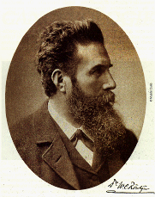
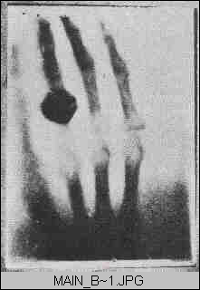
La radiothérapie externe
1895: Découverte des rayons X par W C Röntgen
1896 : Première utilisation pour le cancer de l'estomac par Victor Despeignes (Lyon) [Foray N. Cancer Radiother. 2016 Dec]
1899 : Première guérison formelle par rayons X
1923 : Le professeur Léon Bérard inaugure sous le grand Dôme de l'Hôtel-dieu de Lyon, le deuxième Centre anticancéreux français
1929 : Création des premières 'bombes au radium'
1951 : Première bombe au Cobalt
1952 : Premier accélérateur linéaire

Slide 5
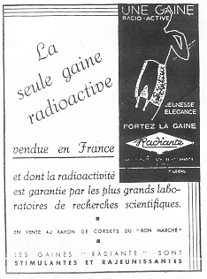
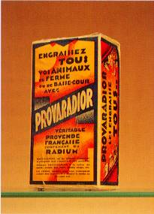
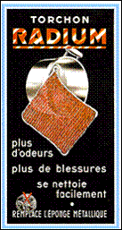
La radiothérapie externe
Durant les années folles
Et dépilations, brûlures, nécroses,…

Slide 6
La radiothérapie externe
Radiobiologie: science qui permet de décrire et comprendre les mécanismes d’action des radiations ionisantes au niveau cellulaire et tissulaire avec les effets qui en résultent et les conséquences sur l’organisme vivant
L’interaction des rayonnements ionisants avec la matière:
  Effets physiques dépendant du types de rayonnement
  Effets chimiques: lésions au niveau moléculaire principalement au niveau de l’ADN
[Dillenseger JP, Moerschel É, Zorn C. Guide des technologies de l’imagerie médicale et de la radiothérapie: quand la théorie éclaire la pratique. 2e éd. Issy-les-Moulineaux: Elsevier Masson; 2016]

Slide 7
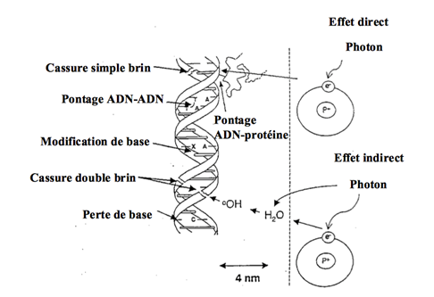
La radiothérapie externe
    Les effets directs: le dépôt d’énergie provenant des particules sorties des phénomènes physiques, provoque des lésions de l’ADN de type rupture simple ou double brins, des modifications chimiques des bases ou des sucres
    Les effets indirects: les effets ne sont pas directement provoqués par le dépôt d’énergie et par les radicaux libres issus de la radiolyse de l’eau
[Dillenseger JP, Moerschel É, Zorn C. Guide des technologies de l’imagerie médicale et de la radiothérapie: quand la théorie éclaire la pratique. 2e éd. Issy-les-Moulineaux: Elsevier Masson; 2016]

Slide 8
La radiothérapie externe
Les effets cellulaires suite à une irradiation:
  La réparation => nous intéresse pour les tissus sains
  La mort cellulaire => nous intéresse pour les cellules cancéreuses
Dépendent:
  Des paramètres de l’irradiation:
    La dose
    Le fractionnement
    L’étalement
    Le débit,…
    => Une prescription de radiothérapie externe = dose totale, dose par séance, fractionnement et l’étalement.
[Dillenseger JP, Moerschel É, Zorn C. Guide des technologies de l’imagerie médicale et de la radiothérapie: quand la théorie éclaire la pratique. 2e éd. Issy-les-Moulineaux: Elsevier Masson; 2016]

Slide 9
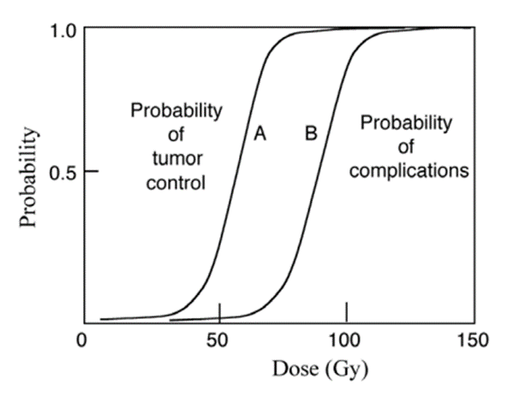
La radiothérapie externe
  La nature des tissus irradiés (leur radiosensibilité)
    Les tissus les plus sensibles: épithélium, tissu hématopoïétique et gonades
    Les tissus les moins sensibles: muscles, le tissu nerveux
    Les cellules cancéreuses sont plus sensibles et ont moins de capacités à se réparer que les cellules saines.
Exemple de prescription de radiothérapie:
  Sein: 45Gy en 15 fractions quotidiennes de 3Gy
  Prostate: 60Gy en 20 fractions quotidiennes de 3 Gy
  ORL: 70Gy en 35 fractions quotidiennes de 2 Gy
  Métastase cérébrale: 20Gy en 1 fraction
[Recorad 2023, Cancer Radiother. 2023 nov]

Slide 10
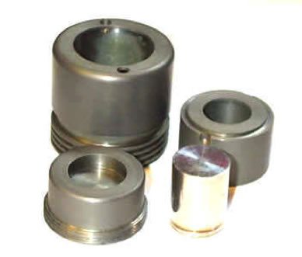
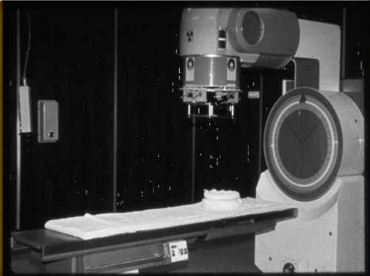
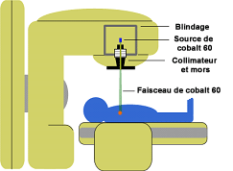
La radiothérapie externe
Bombe au Cobalt
1960
Les évolutions technologiques

Slide 11
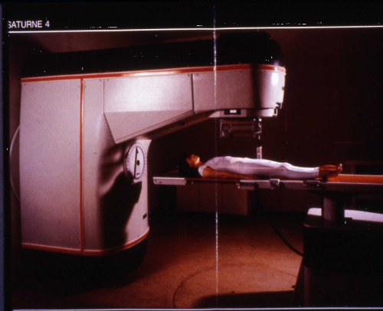
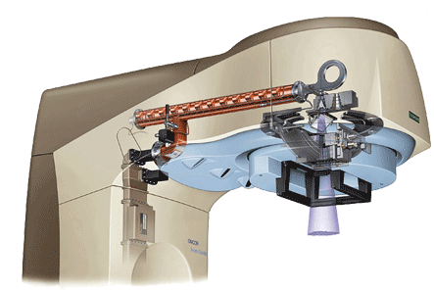
La radiothérapie externe
Les premiers LINAC: Accélérateur
Linéaire de particules type « Saturne » 1980

Slide 12
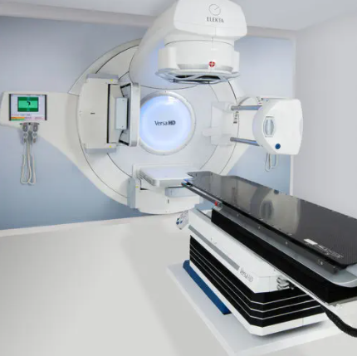
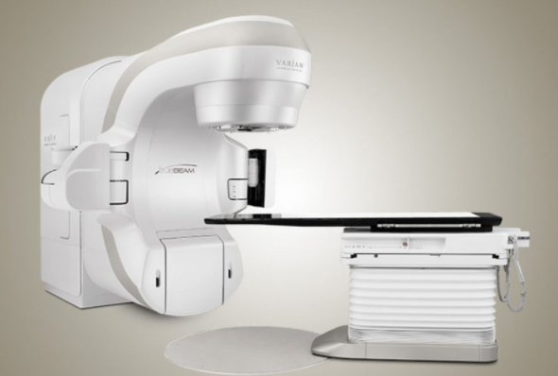
La radiothérapie externe
Le Truebeam STX
Le Versa HD
https://www.varian.com/fr/products/radiotherapy
https://www.elekta.com/

Slide 13
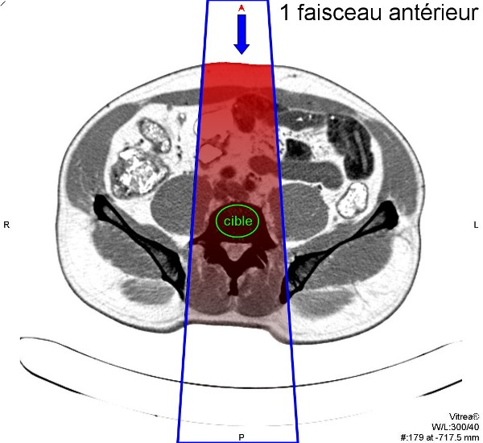
La radiothérapie externe
Pour diminuer la dose aux tissus sains environnants, multiplication des incidences...

Slide 14
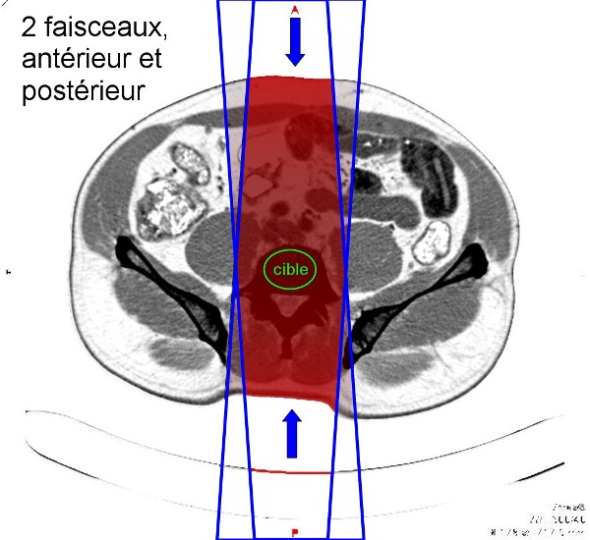
La radiothérapie externe
La radiothérapie conventionnelle
Pour diminuer la dose aux tissus sains environnants, multiplication des incidences...
Gérard JP, et al. Bull Cancer. 2010

Slide 15
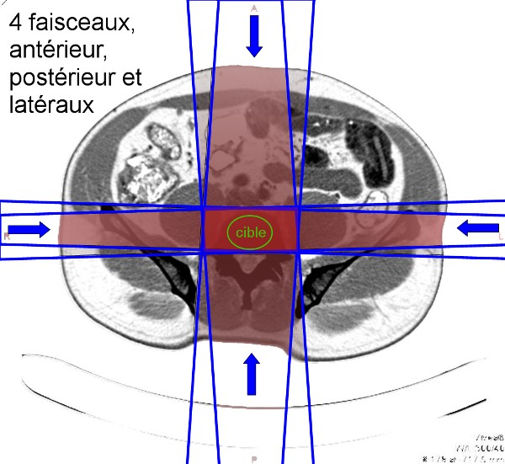
La radiothérapie externe
La radiothérapie conventionnelle
Pour diminuer la dose aux tissus sains environnants, multiplication des incidences...
Gérard JP, et al. Bull Cancer. 2010

Slide 16
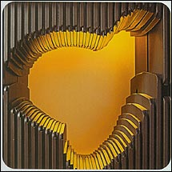
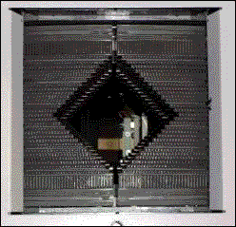
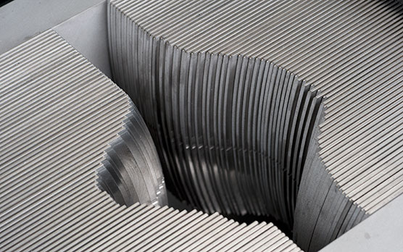
La radiothérapie externe
La radiothérapie conformationnelle 3D
... et on adapte la forme des champs d'irradiation à la forme du volume cible...
Gérard JP, et al. Bull Cancer. 2010

Slide 17
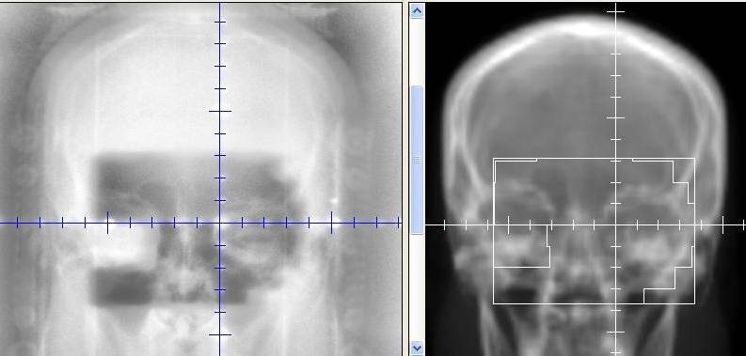
La radiothérapie externe
La radiothérapie conformationnelle 3D: exemple d’une irradiation cérébrale

Slide 18
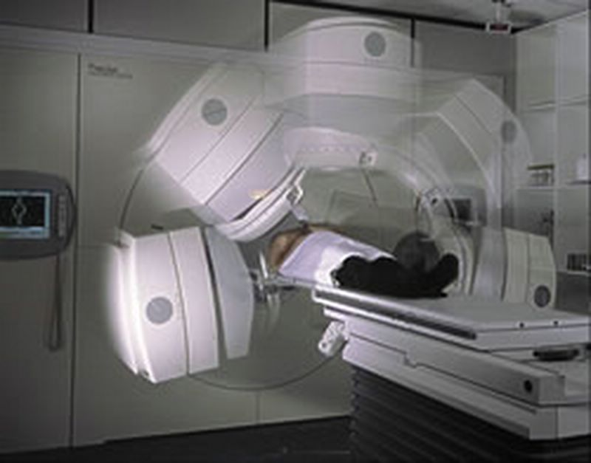
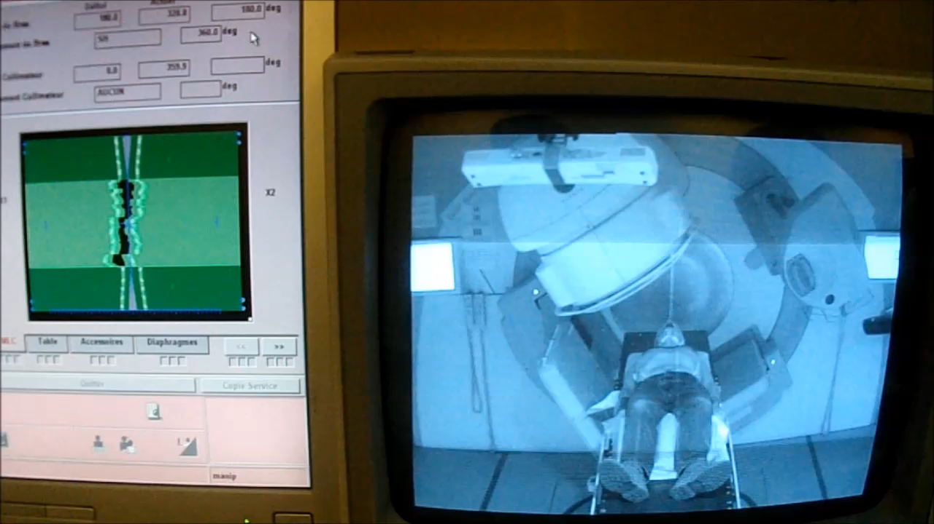
La radiothérapie externe
La radiothérapie conformationnelle avec modulation d’intensité
On multiplie +++ les incidences et on adapte la forme des champs d'irradiation à la forme du volume cible.
Gérard JP, et al. Bull Cancer. 2010

Slide 19
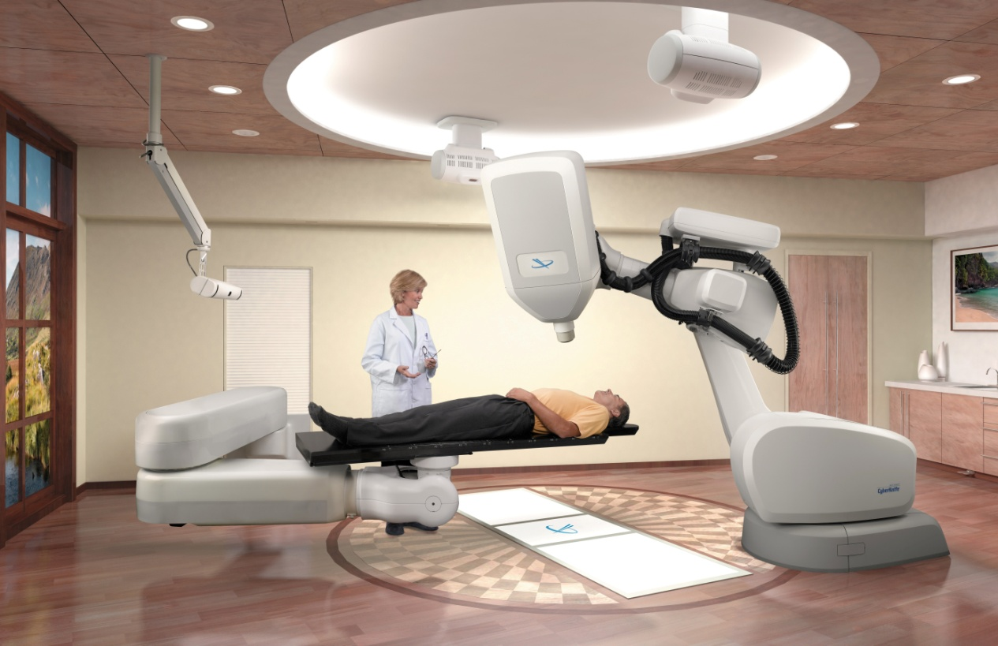
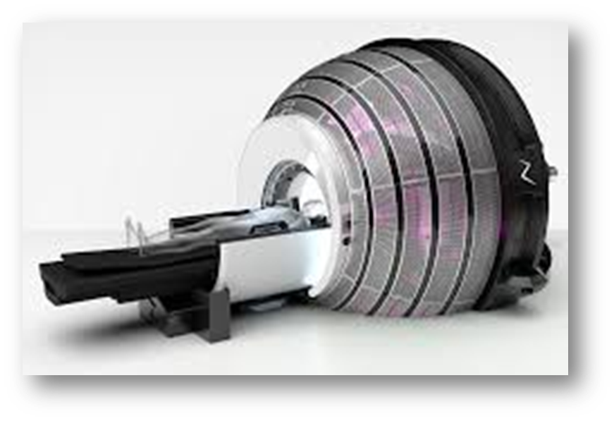
La radiothérapie externe
Cyberknife
ZAP X
La radiothérapie stéréotaxique:
Irradiation d’un petit volume en très peu de séances avec une très forte dose

Slide 20
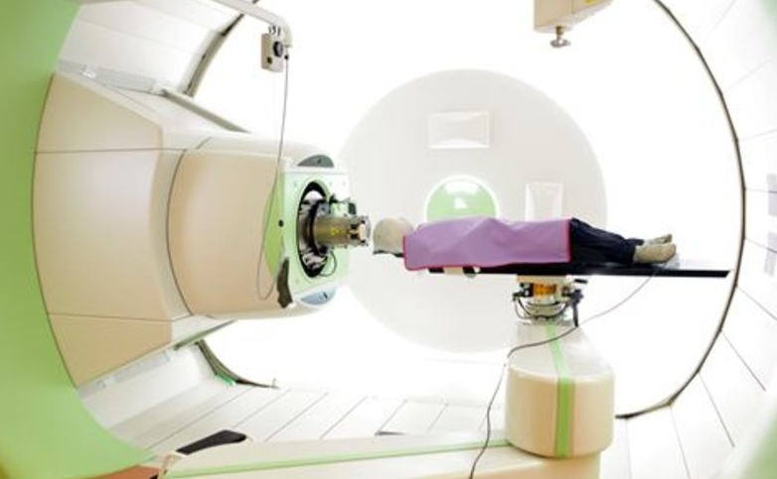
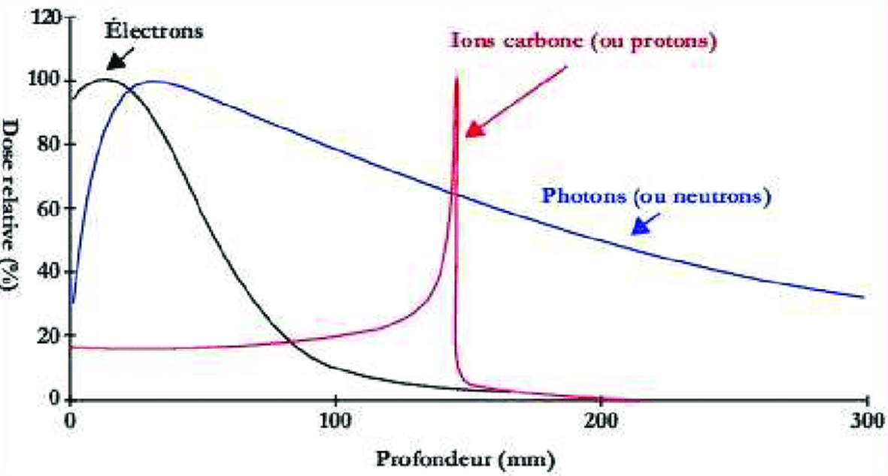
La radiothérapie externe
La protonthérapie
Utilisation des protons pour irradier – permet une meilleure protection des tissus sains mais technologie peu présente notamment du fait du coût

Slide 21
La radiothérapie externe
Les progrès de la radiothérapie moderne permettent d'augmenter la dose à la tumeur ET de la diminuer dans les tissus sains.
MAIS, cela nécessite
une reproductibilité
et des contrôles de qualité extrèmement RIGOUREUX:
  Système qualité,
  ASN,
  Contôle qualité et maintenance.
Gérard JP, et al. Bull Cancer. 2010

Slide 22
La radiothérapie externe
La place de l’imagerie (radiothérapie guidée par l’imagerie IGRT):
  Pour définir les volumes cibles
  Pour vérifier le positionnement du patient
L’utilisation de système d’immobilisation
L’IA (e.g. délinéation des organes à risque)
Un système qualité et gestion des risques développée:
  Des modes opératoires
  Des fiches incidents
  Des comités de retours d’expérience
  Des analyses de risques
  L’habilitation des professionnels

Slide 23
La radiothérapie externe
Les acteurs de la radiothérapie:
  Les oncologues radiothérapeutes
  Les physiciens médicaux
  Les manipulateurs d’électroradiologie médicale:
    Accueil, explication, accompagnement, traitement, surveillance = soigne
  Les dosimétristes
  Le responsable qualité
  Les assistantes médicales
  Parfois: des techniciens de mesures physiques, des techniciens de recherche clinique, des ingénieurs biomédicaux, des infirmiers,…
Les collaborations extérieures:
  Infirmiers: en HJ, en médecine, à domicile, anesthésiste,…
  Kinésithérapeutes, diététiciens, orthophonistes, psychologues,…
Lam J, Ng B, Shen S, Wong C. How is Interprofessional Collaboration Applied by Radiation Therapists in the Radiation Therapy Department in British Columbia? J Med Imaging Radiat Sci. sept 2015;46(3S):S43-S51.e2

Slide 24
Le parcours du patient
Après consultation avec un oncologue ou un chirurgien, et après une Réunion de Concertation Pluridisciplinaire (RCP)
Consultation avec l’oncologue- radiothérapeute:
  Faisabilité du traitement, toxicités
  Explication et proposition du traitement (plan personnalisé de soin, PPS)
  Prescription de la radiothérapie (sur un logiciel)
Temps d’accompagnement soignant paramédical
  Reprendre et compléter les explications médicales
Mesure 40 – plan cancer 2003-2007

Slide 25
Le parcours du patient
Organisation des rendez-vous:
  Scanner dosimétrique
    En fonction du caractère urgent ou non
    En fonction de la date de chirurgie, de dernière chimio
    En fonction de la date de chimiothérapie concomitante
  Puis les séances de radiothérapie
    Si urgent: le jour même ou le lendemain du scanner dosimétrique
    Généralement 1 semaine à 15 jours après le scanner dosimétrique

Slide 26
Le parcours du patient
Le rendez-vous de scanner dosimétrique:
  Durée: 20 min à 1h (parfois injection d’un produit de contraste iodé)
  Objectifs:
    Définir la position du patient
      Fabrication du système de contention
      Repères à la peau
    Acquérir les images permettant de définir le/les volumes cibles et organes à risque (Scanner, IRM, Pet scanner)

Slide 27
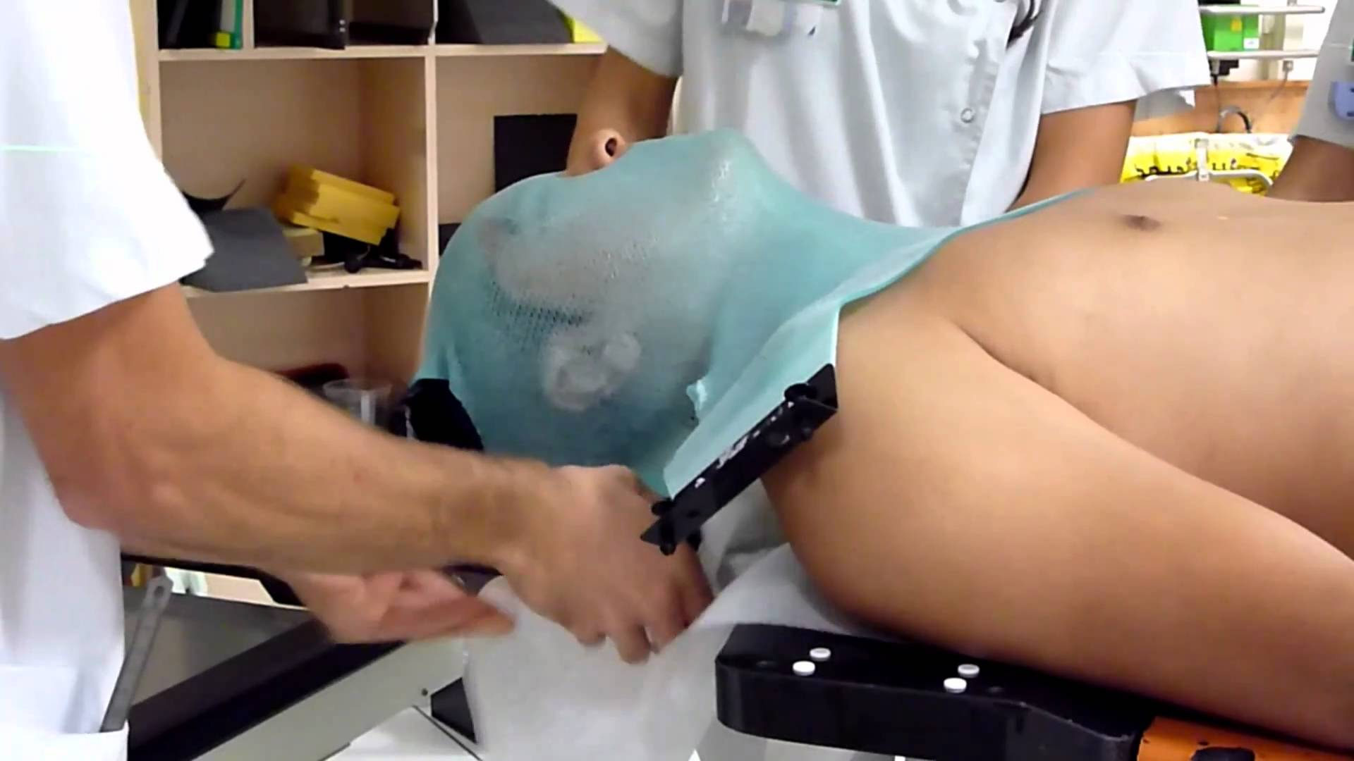
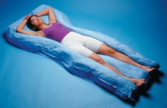
Le parcours du patient
Irradiation stéréotaxique pulmonaire ou abdominale
Irradiation tête et cou

Slide 28
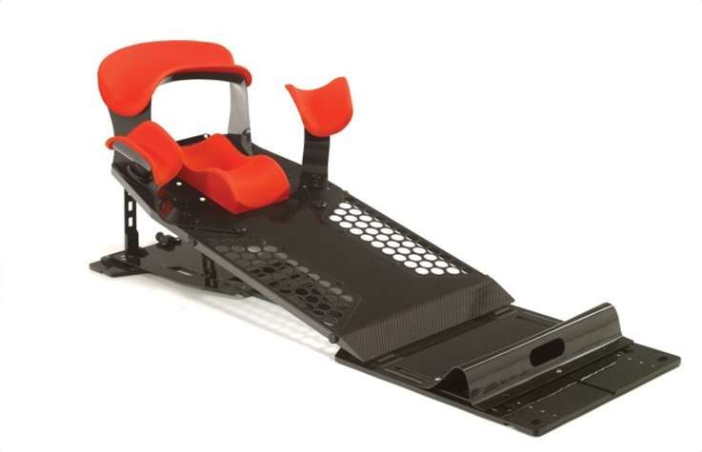
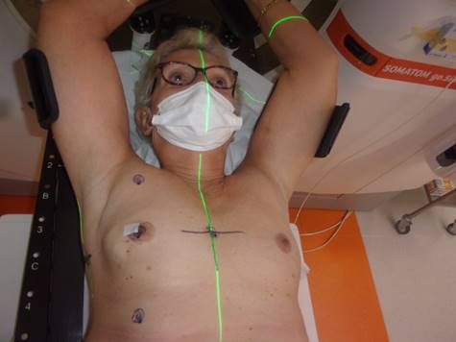
Le parcours du patient
Système d’immobilisation pour une irradiation du sein
Repères à la peau pour une
irradiation du sein
De moins en moins de repères à la peau sont faits mais s’il y en a, il faut les conserver.

Slide 29
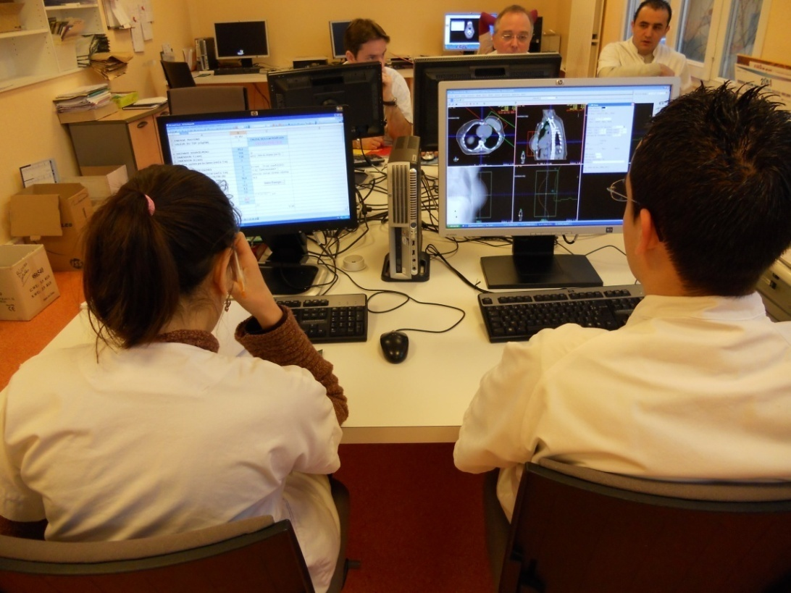
Le parcours du patient
Délinéation des volumes => oncologue radiothérapeute (dosimétriste et manip radio)
  Tissus sains (organes à risque)
  Volume(s) cible(s): la tumeur, la loge de la tumeur/la glande, les ganglions
Planification dosimétrique => dosimétriste et physicien médicale
  Caractéristiques géométriques des faisceaux (forme, énergie, angulation)
En quelques heures jusqu’à plusieurs jours
Contrôle qualité du plan de traitement

Slide 30
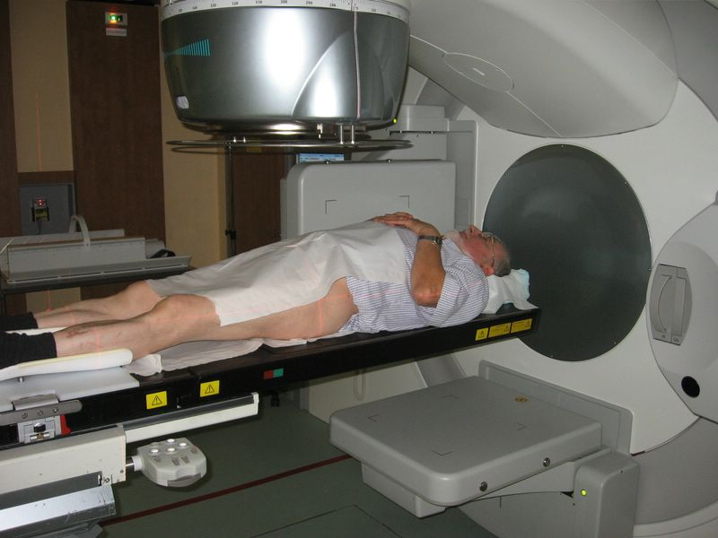
Le parcours du patient
Première séance de radiothérapie (1)
  Entre 30min et 1h
  Repositionnement du patient selon les données du scanner dosimétrique (système d’immobilisation et marques à la peau) et de la planification dosimétrique

Slide 31
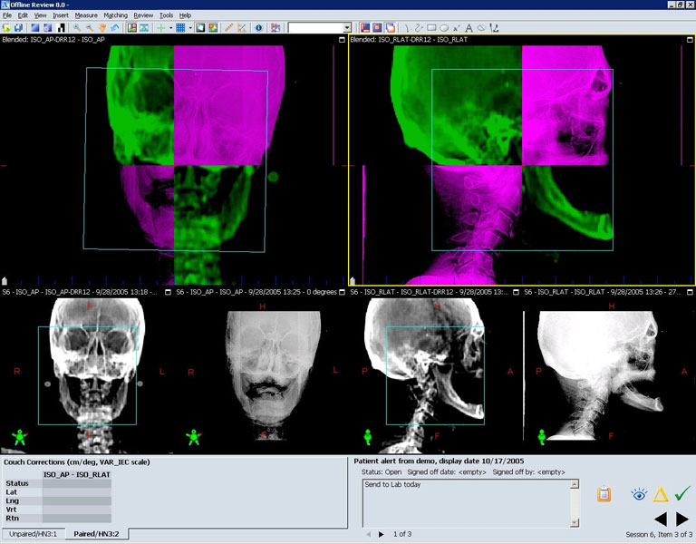
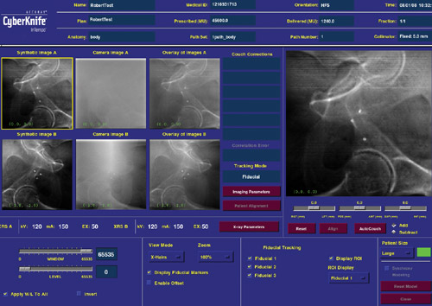
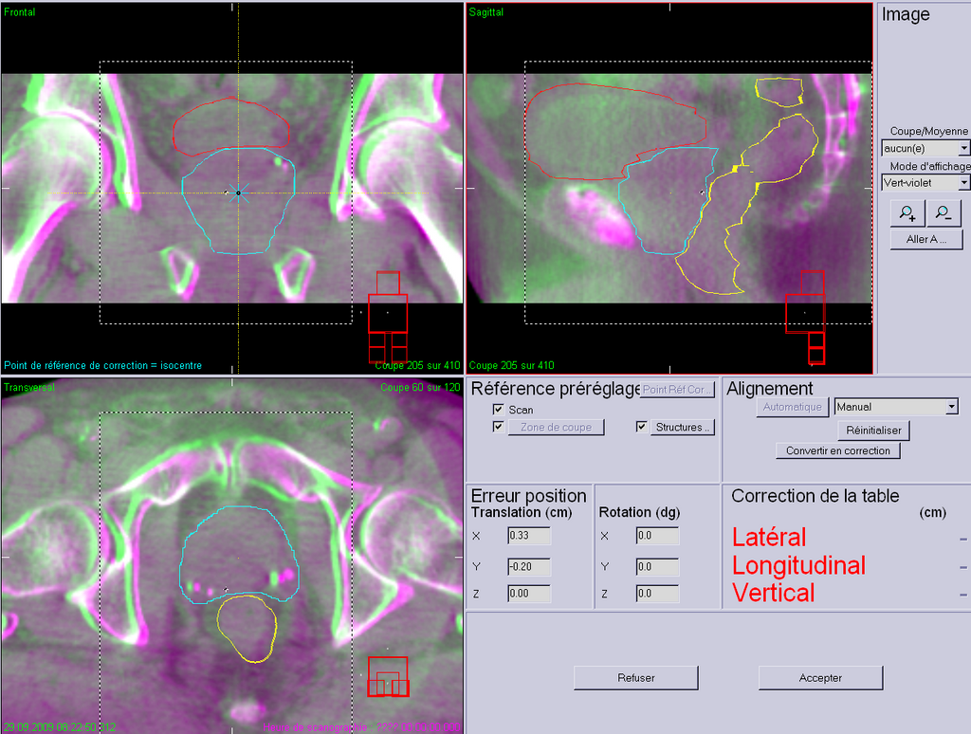
Le parcours du patient
Première séance de radiothérapie (2)
  Vérification du positionnement avec de l’imagerie

Slide 32
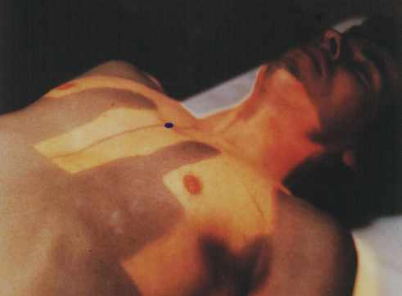
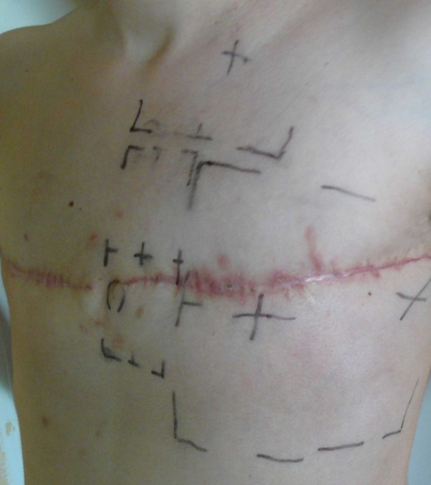
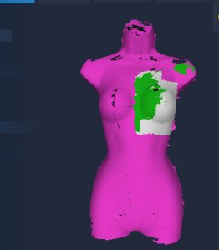
Le parcours du patient
Première séance de radiothérapie (3)
  Marquage à la peau pour assurer la reproductibilité de la position

Slide 33
Le parcours du patient
Première séance de radiothérapie (4)
  Puis le traitement

Slide 34
Le parcours du patient
Les séances suivantes:
  Entre 10 et 45 minutes
  Entre 1 et 40 séances
Suivi des patients avec une consultation médicale hebdomadaire et une consultation de fin de traitement (décrets n°2022-689 et 693 du 26 avril 2022).
=> Place du manip de pratique avancée?

Slide 35
Les effets secondaires
Les effets secondaires précoces
  Qq jours à semaines après l’irradiation
  Pour les cellules à renouvellement rapides
  Souvent réversibles
Les effets secondaires tardifs
  Qq mois voire années après l’irradiation
  Pour les cellules à renouvellement lent

Slide 36
Les effets secondaires
Irradiation cérébrale:
  Alopécie sur la zone irradiée
  Œdème cérébral
  Hypertension intracraniène
  Asthénie
  Nausées / vomissement
  Maux de tête
  Cataracte
  Surdité
Prothèse capillaire, coupe de cheveux adaptée
Mannitol
Corticothérapie
Antalgiques
…

Slide 37
Les effets secondaires
Irradiation ORL:
  Alopécie sur la zone irradiée
  Mucite
    Epithélite
    Aphtes
    Hyposialie, voire asialie
    Agueusie
  Radiodermite
  Dysphagie
  Risques dentaires
  Erythème
  Asthénie
  Douleur
  Perte de poids
Hydratation
Bains de bouche
Crème émolliente
Consultation diétique: compléments alimentaires
Gel gingival fluoré
Protection solaire
Rasage électrique
Laser basse énergie / Photobiomodulation
Antalgiques
…

Slide 38
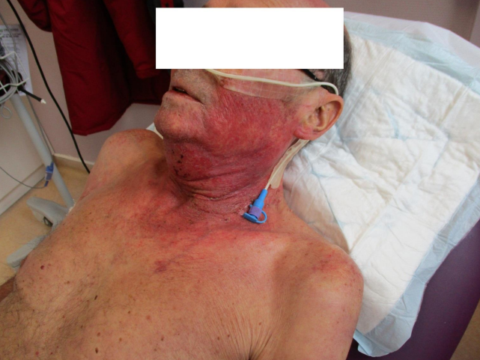
Les effets secondaires
Radiodermite liée à une radiothérapie du tumeur oropharyngée avec une irradiation ganglionnaire cervico-sus-claviculaire

Slide 39
Les effets secondaires
Irradiation thoracique:
  Toux
  Dyspnée
  Expectorations
  Oesophagite
  Dysphagie
  Pneumopathie radique (précoce)
  Fibrose pulmonaire (tardive)
  Asthénie
  Nausées
Hydratation
Consultation diététique: compléments alimentaires
Aérosols
Pansements oesophagiens
Antibiothérapie
Corticothérapie
Antinauséeux
Kinésithérapie
Antalgiques
…

Slide 40
Les effets secondaires
Irradiation mammaire:
  Radiodermite
  Asthénie
  Oesophagite
  Œdème
  Télangiectasie
  Cardiopathie
  Fibrose pulmonaire
Hydratation
Crème émolliente
Antalgiques
Laser basse énergie / Photobiomodulation
…

Slide 41
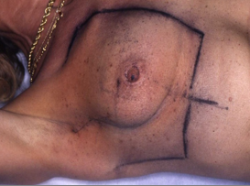
Les effets secondaires
Radiodermite liée à une radiothérapie du sein

Slide 42
Les effets secondaires
Irradiation abdominale:
  Nausées
  Diarrhées
  Déshydratation
  Asthénie
  Gastrite
  Iléite
Hydratation
Consultation diététique: alimentation adaptée
Repas fractionnés
Antinauséeux
Antispasmodiques
Pansements gastriques
Antalgiques
…
Notes:
Antalgiques

Slide 43
Les effets secondaires
Irradiation pelvienne:
  Diarrhées
  Hémorroïdes
  Pollakiurie, hématurie
  Brûlures mictionnelles, Cystites
  Rectites
  Vaginites, sécheresse vaginale
  Troubles érectiles, impuissance
  Stérilité
  Radiodermites dans les plis cutanés
  Asthénie
Hydratation
Consultation diététique: alimentation adaptée
Pommade hémorroïdaire
Accompagnement
Crème émolliente
Laser basse énergie / Photobiomodulation
Antalgique
…
Notes:
Antalgiques

Slide 44
Les effets secondaires
Irradiation osseuse:
  Douleurs intensifies temporairement
  Aplasie (si irradiation de grand volume)
Antalgique
…
Notes:
Antalgiques

Slide 45
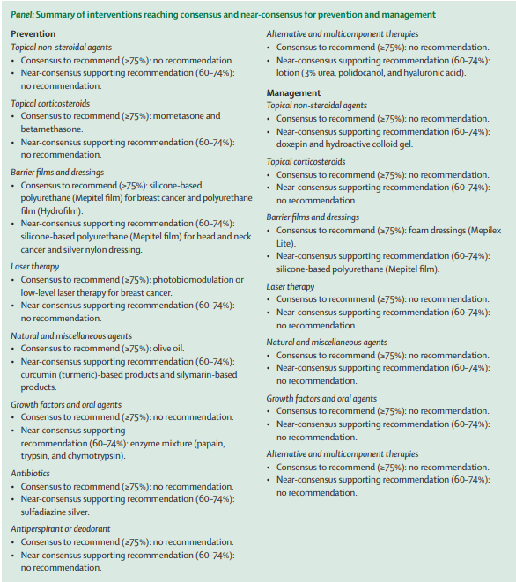
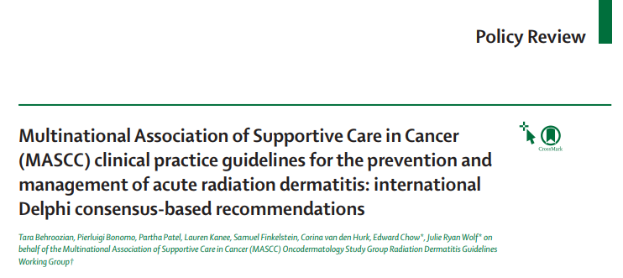
La radiodermite

Slide 46
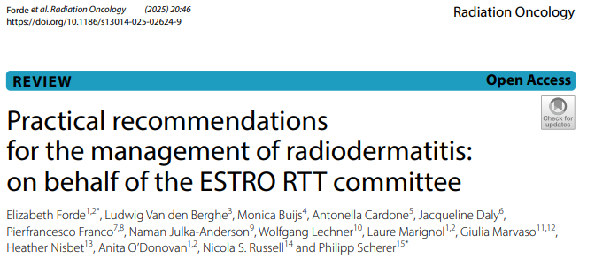
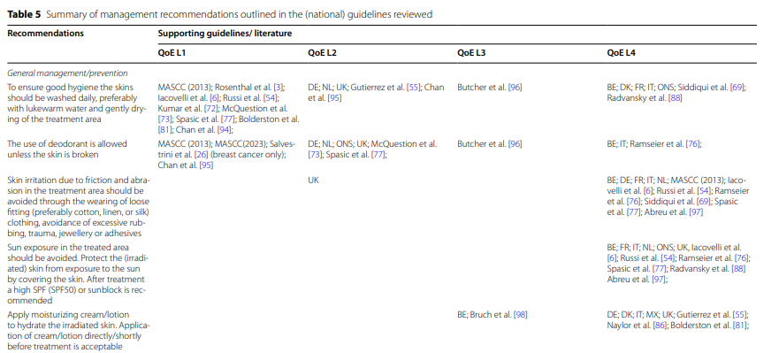
La radiodermite

Slide 47
Consignes aux patients
Une bonne hygiène
Pas d’exposition de la zone irradiée au soleil (vêtements, écran total)
Porter des vêtements/sous-vêtements en coton/matière naturelle au niveau de la zone irradiée, pas d’armatures au soutien gorge en cas d’irradiation du sein
Pas de produit agressif sur les zones irradiées (parfum, pansement et autres adhésifs,…)
Le déodorant peut être appliqué si la peau n’est pas lésée
Application d’une crème émolliente pour hydrater
Si irradiation ORL, hygiène buccale irréprochable (bilan dentaire au préalable)
Pas d’alcool => sevrage
Pas de tabac => sevrage
Pas de rasage manuel, pas d’épilation (éviter tous risques d’irritations cutanées, coupures,… qui ne cicatrisera pas pendant la radiothérapie)

Slide 48
ICT (Irradiation Corporelle Totale)
= TBI (Total Body Irradiation)
ICT = tout le corps !
Réservé aux équipes spécialisées
Indications :
Principalement les tumeurs de la moelle ou tissus hématopoïétiques
  Leucémies (LAL , LAM, etc,)
  Myélome
  Hodgkin stade IV
  Myélodysplasies ( ex : Anémie Fanconi)

Slide 49
ICT
Réalisées dans le cadre du conditionnement, en vue de la greffe de moelle , en association des chimiothérapies lourdes aplasiantes.
Patients hospitalisés et en chambre stérile
Objectif : complément d’aplasie des chimios
Selon le protocole :
  De 1 séance unique à faible dose ( 2gy) ( ex: myélome sujet de + 50ans)
  à 4 ou 6 séances à raison de 2 séances journalières , 3 jours de suite = 12 GY au total
Impératif : limiter la dose au parenchyme pulmonaire si dose totale > 10,5 GY

Slide 50
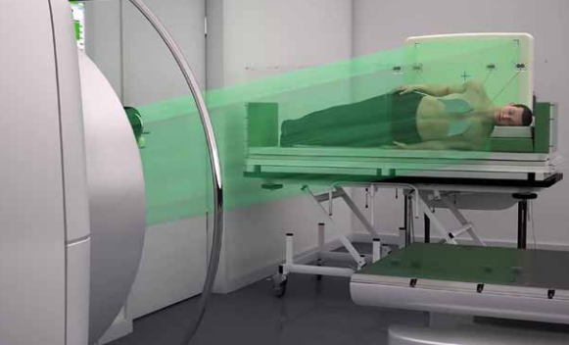
ICT

Slide 51
ICT

Slide 52
ICT
Effets précoces
  Nausées : par œdème cérébral et irradiations du foie + estomac+ système sympathique, (prémédication indispensable, Type ZOPHREN)
  Céphalées (corticothérapie)
  Parotidites (œdèmes des glandes salivaires) => mastiquer du chewing gum
  Accélération du transit => diarrhées
  Possibilité d’élévation de température ( à différencier d’un risque infectieux !)
  Asthénie
Effets à plus long terme
  CATARACTE apparait +/- 3 à 5 ans
  STERILITE définitive
  Insuffisances pulmonaires ( fibrose) voire rénales et hépatiques

Slide 53
La Curiethérapie
Principe:
  Utilisation de rayonnement émis par des sources radioactives scellées pour le traitement des cancers localisés par l’introduction d’implants radioactifs, à l’intérieur ou au voisinage de la tumeur.
En exclusif, en complément de la radiothérapie ou en cas de rechute
Technique réservée aux services spécialisés: locaux (bloc), professionnels, formation (radioprotection)
La curiethérapie interstitielle:
  La source est placée dans des cathéters de façon temporaire ou dans l’organe de façon permanente sous AL, AG, péridurale ou hypnose
  Lèvre, sein, anus, prostate,…
La curiethérapie intra cavitaire:
  La source est placée dans une cavité du corps humain grâce à un applicateur
  Cancers gynécologiques
La plésio-curithérapie:
  La source est placée à la surface de la tumeur dans un moule personnalisé
  Peau, œil,…

Slide 54
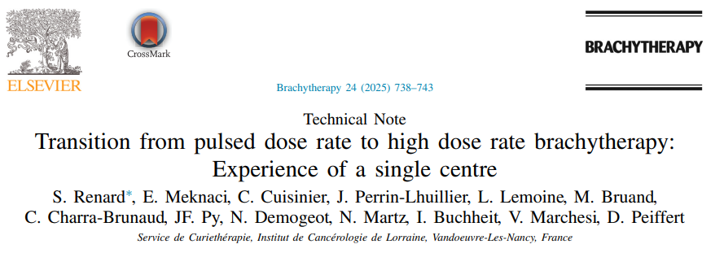
La curietherapie
BDD (bas débit de dose)
  implantation définitive des grains d’iode 125 émettant graduellement des radiations au fil des mois
HDD (haut débit de dose ou HDR HIGH DOSE RATE)
  introduction temporaire d’une source radioactive d’activité élevée
  en ambulatoire ou hospitalisé en chambre normal
  Classiquement, 2 à 4 séances 1 ou 2 fois par semaine, 2 à 7 minutes d’application (4 à 6 Gy par séance)

Slide 55
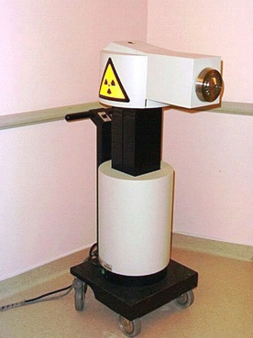
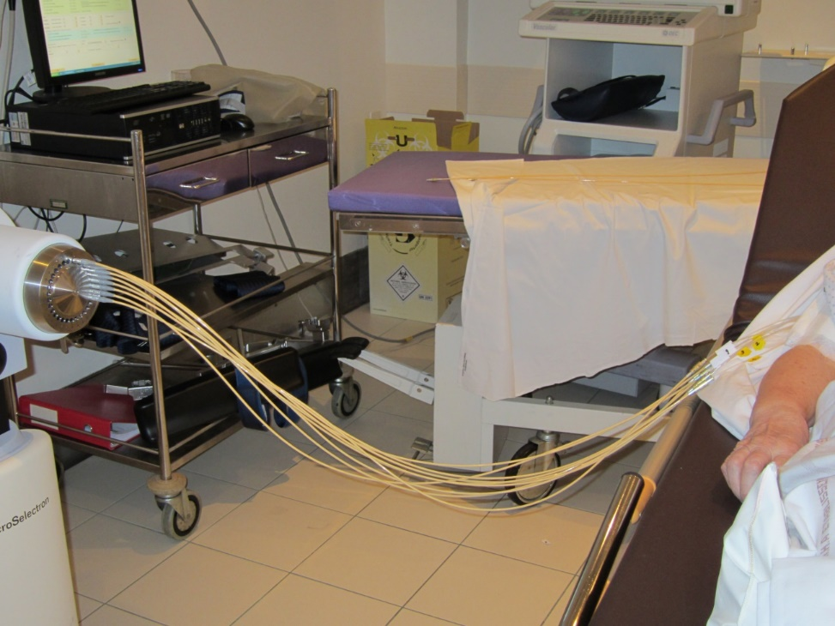
La curiethérapie
Projecteur de source d’iridium 192 à haut débit

Slide 56
La curiethérapie
Parcours du patient:
  Temps d’accompagnement soignant / consultation paramédicale
    Déroulement du traitement
    Présentation du service et du matériel
    Radioprotection, visite, hygiène, douleur, sexualité
    Réponse aux questions
    Réponse aux besoins de soins de support
    Préparation d’éventuel moule
  Consultation avec un anesthésiste, si besoin
  Convocation du patient (la veille si hospitalisation)
  Lancement du traitement
  Soins infirmiers et de nursing entre les séances.
Travail de collaboration infirmier – manipulateur d’électroradiologie médicale
[Bélot-Cheval V, et al. Rôle des manipulateurs en curiethérapie Cancer Radiother. 2013 Apr]

Slide 57
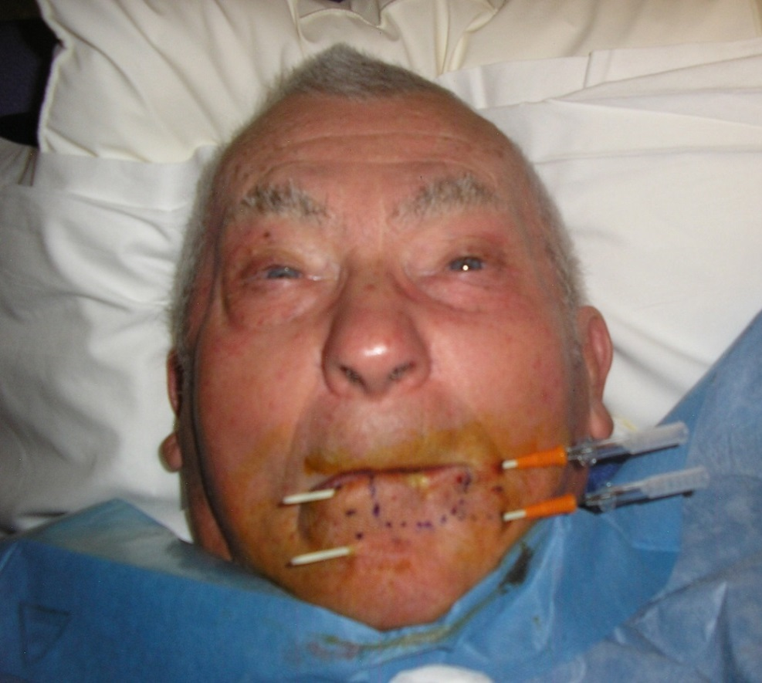

La curiethérapie
Peau = traitée en HDR : pose sous AL de 2 cathéters

Slide 58


La curiethérapie
Langue: pose sous AG de 6 cathéters chargées en différé par une source PDR

Slide 59


La curiethérapie
Col utérin: applicateur HDR

Slide 60




La curiethérapie
Réalisation d’un moule personnalisé

Slide 61

La curiethérapie
Prostate : BDD, pose de grains d’iode 125 puis contrôle radiologique et coupe scanner avec élément de dosimétrie réalisée par le physicien

Slide 62
Conclusion
Concerne beaucoup de patients atteints de cancer (60% des patients atteints de cancer)
Technique qui ne cesse de progresser pour toujours mieux contrôler la maladie et avec toujours moins d’effets secondaires
Une collaboration interprofessionnelle infirmier – manip importante
Une collaboration à renforcer aux bénéfices du patient:
  Plus d’interactions,
  Plus de formations interprofessionnelles,
  Une meilleure connaissance des uns et des autres.

Slide 63
Merci de votre attention
Des questions?

